Slide 1



TIẾT 4 – CHỦ ĐỀ 3

Slide 2


ÂM NHẠC
KHỞI ĐỘNG

Slide 3








Nghe giai điệu đoán tên bài hát
Lớp Một thân yêu

Slide 4


Ôn tập bài hát
LỚP MỘT THÂN YÊU
Bùi Anh Tôn

Slide 5


Slide 6

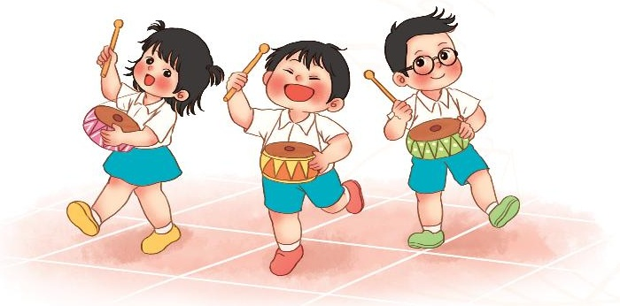
Ôn tập đọc nhạc
BAN NHẠC ĐÔ – RÊ - MI

Slide 7
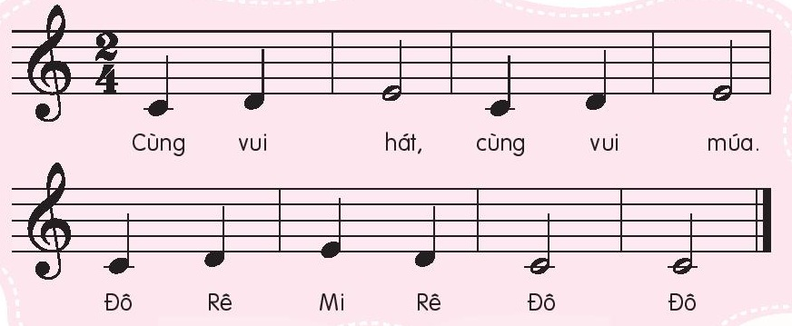
BAN NHẠC ĐÔ-RÊ-MI

